Slide 1

PROYECTO “Desarrollo plataforma de gestión de reemplazo para profesores de Duoc”
PRESENTACIÓN FINAL CAPSTONE

Slide 2
PROYECTO “Desarrollo plataforma de gestión de reemplazo para profesores de Duoc ”
Felipe Escalona
INTEGRANTES DEL PROYECTO
Patricio Agurto

Slide 3
PROYECTO “Desarrollo plataforma de gestión de reemplazo para profesores de Duoc”
DESCRIPCIÓN DEL PROYECTO
Problema o dolor
El departamento de Inglés de Duoc tiene un problema de gestión de reemplazos con los profesores cuando estos presentan licencias médicas ya que necesitan cubrir las asignaturas correspondiente. Debido a esto nace el problema; ya que los horarios de los distintos profesores son impresos y son buscados uno a uno en búsqueda de la disponibilidad horaria entre todos los profesores.
Propuesta de solución
Se presentó la solución ante el coordinador y jefe de la unidad del departamento de Inglés de la creación de una plataforma web con la creación de perfiles de los profesores, los cuales constaran de sus horarios. Cuando se requiera se asociará una licencia para habilitar el reemplazo del profesor, se automatizará la suplencia de los profesores, posteriormente estos quedarán registrados en formato de tablas. También se desarrollará la exportación de reportes en fechas específicas para ser presentadas en el departamento DARA a modo de resumen de las horas de reemplazo por los distintos profesores.

Slide 4
PROYECTO “Desarrollo plataforma de gestión de reemplazo para profesores de Duoc”
Objetivo General
Desarrollar una solución tecnológica integral que facilite la gestión de reemplazos de docentes y el control de horas trabajadas para asegurar una administración eficiente y precisa en el Programa de Inglés de Duoc UC, mejorando la calidad educativa y la precisión en el proceso de pago.
Objetivos Específicos
Para poder dar solución a la gestión de reemplazos de profesores se realizará una aplicación web que contenga:
Módulo destinado a los docentes para poder agregar sus jornadas y/o licencias para posteriormente asignarlos a la clase que necesitan ser reemplazadas o recuperadas.
Módulo destinado a la gestión de reemplazos.
Módulo destinado a la recuperación de clases debido a causas excepcionales.
Módulo designado a la realización de reportes de acuerdo a los reemplazos realizados por los docentes.

Slide 5
PROYECTO “Desarrollo plataforma de gestión de reemplazo para profesores de Duoc”
Alcances y limitaciones del proyecto
Alcances:
Gestión de Jornadas y Licencias Docentes: Registro de ausencias y licencias para asignar reemplazos o gestionar recuperación de clases.
Gestión de Reemplazos: Asignación de docentes sustitutos para mantener la continuidad de las clases.
Recuperación de Clases: Programación y asignación de clases de recuperación por causas excepcionales.
Generación de Reportes: Reportes sobre ausencias, reemplazos y clases recuperadas para un seguimiento eficiente.
Limitaciones:
Falta de Pruebas Exhaustivas: No se realizarán pruebas completas del sistema por el tiempo.
Escalabilidad Limitada: No se ha probado en entornos educativos de gran escala.
Mantención de la plataforma

Slide 6
PROYECTO “Desarrollo plataforma de gestión de reemplazo para profesores de Duoc”
Metodología de trabajo para el desarrollo del proyecto
La metodología a utilizar en este proyecto es la Metodología en Cascada, que es un enfoque de desarrollo de software lineal y secuencial, donde el proyecto se divide en fases bien definidas, y cada fase debe completarse antes de pasar a la siguiente. El proceso fluye en una sola dirección, similar a una cascada, desde la fase de requisitos hasta la entrega del producto.

Slide 7
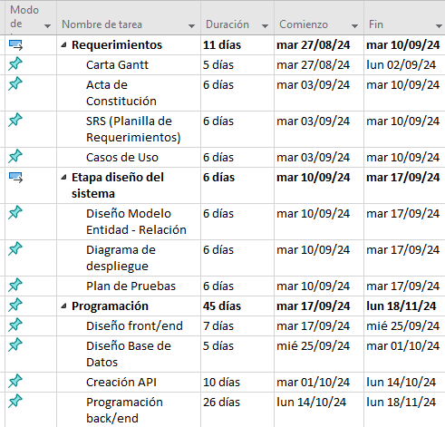
PROYECTO “Desarrollo plataforma de gestión de reemplazo para profesores de Duoc”
Cronograma para el desarrollo del proyecto
* Utilizar cronograma de inicio, indicando el cumplimiento al término del proyecto

Slide 8
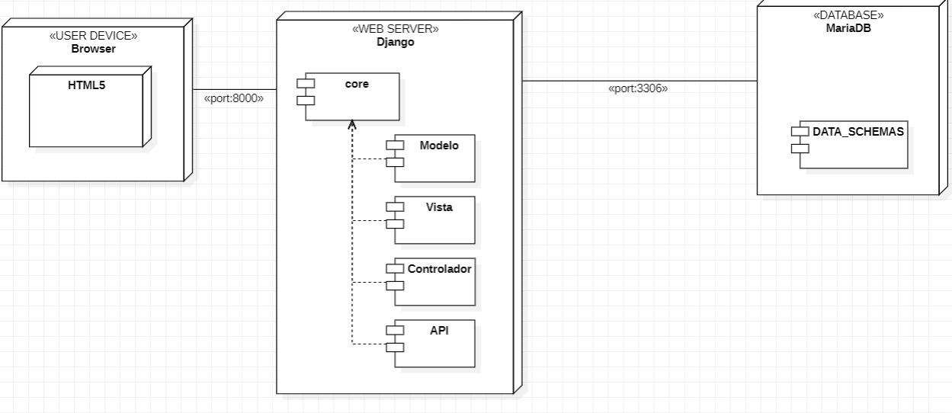
PROYECTO “Desarrollo plataforma de gestión de reemplazo para profesores de Duoc”
Arquitectura del software
Development View

Slide 9
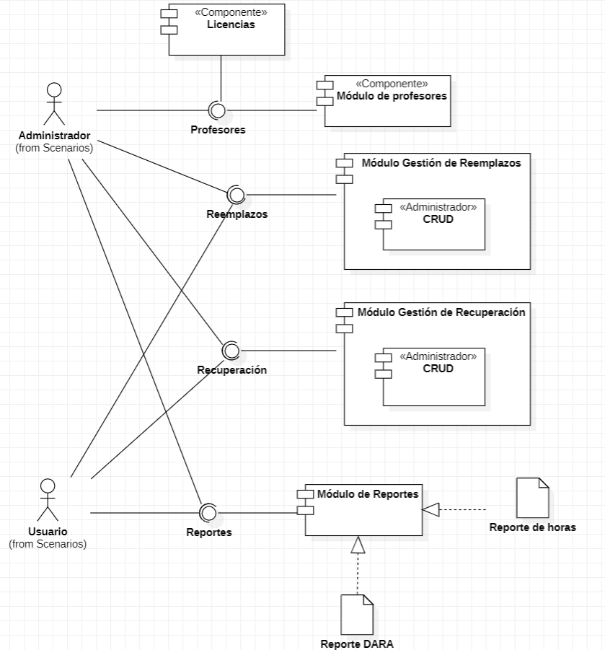
Vista de componentes

Slide 10
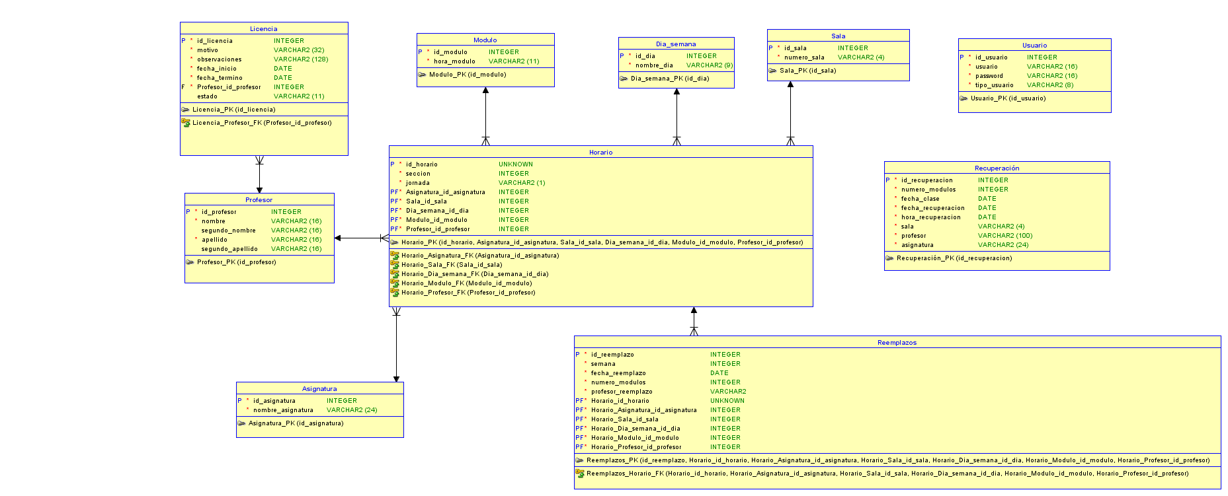
PROYECTO “Desarrollo plataforma de gestión de reemplazo para profesores de Duoc”
Modelo de datos

Slide 11









PROYECTO “Desarrollo plataforma de gestión de reemplazo para profesores de Duoc”
Tecnologías utilizadas

Slide 12
DEMOSTRACIÓN DEL RESULTADO DEL PROYECTO

Slide 13
Obstáculos presentados durante el desarrollo

Slide 14
Espacio para comentarios

